Slide 1

Atelier Cybersécurité
Mobile Forensics
Jérémie SCHEMITH
Ayoub BOUASRIA
Simon VILLECHENAUD
Valentine GILLES

Slide 2
Introduction

Slide 3
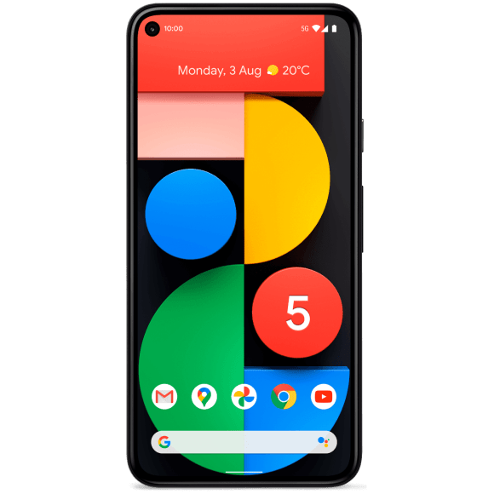





Matériel Utilisé
Google Pixel 5
AVD Manager
FTK Imager
Exiftool
Autopsy
newbit1/rootAVD

Slide 4



Sommaire
Smartphone virtuel
Smartphone physique
Exploitation des données

Slide 5
Méthode 1 : Smartphone physique
Activer le débogage USB
Désactiver le verrouillage OEM
Déverrouiller le bootloader :
💻\> fastboot flashing unlock

Slide 6
Méthode 1 : Smartphone physique
Suppression des données
Déverrouillage du bootloader
Intégrité non respectée
Impossibilité de mener l’enquête

Slide 7
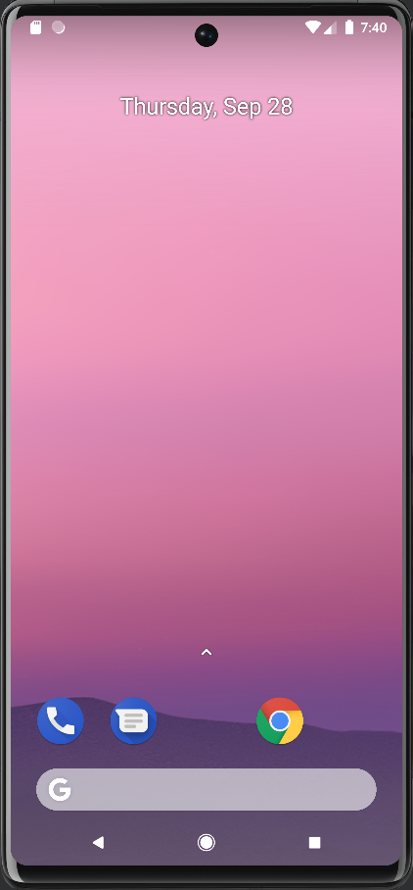
Méthode 2 : Smartphone virtuel
Pixel 6 Pro - Android 8.1 - API 27

Slide 8
Méthode 2 : Smartphone virtuel
Étape du Rootage
💻\> rootAVD.bat ListAllAVDs
rootAVD.bat system-images\android-27\google_apis\x86\ramdisk.img
💻\> rootAVD.bat system-images\android-27\google_apis\x86\ramdisk.img
[...]
[-] Success

Slide 9
Méthode 2 : Smartphone virtuel
Étape du création de l’image
💻\> adb devices
List of devices attached
emulator-5554 device
💻\> adb shell
📱generic_x86:/ $ su
📱(root) generic_x86:/ $

Slide 10
Méthode 2 : Smartphone virtuel
Étape du création de l’image
📱(root) generic_x86:/ $ ls /data
adb data property
anr drm resource-cache
app local ss
app-asec lost+found system
app-ephemeral media system_ce
app-lib mediadrm system_de
app-private misc tombstones
backup misc_ce user
benchmarktest misc_de user_de
bootchart nativetest var
cache ota vendor
dalvik-cache otapackages

Slide 11
Méthode 2 : Smartphone virtuel
Étape du création de l’image
📱(root) generic_x86:/ $ mount | grep “/data”
/dev/block/dm-0 on /data type ext4 (rw, seclabel, nosuid, nodev, …)
💻\> adb forward tcp:12345 tcp:12345
💻\> adb -d install BusyBox.apk

Slide 12
Méthode 2 : Smartphone virtuel
Étape du création de l’image
📱(root) generic_x86:/ $ dd if=/dev/block/dm-0 | busybox nc -l -p 12345
💻\> ncat 127.0.0.1 12345 > data.dd

Slide 13
Création des preuves
Connection au smartphone via telnet
💻\> telnet localhost 5554
📱| auth 5eLs2lnkkdsmo02
Envoi d’un SMS
📱| sms send +3353232222 “Salut”

Slide 14
Création des preuves
Appel vers le téléphone virtuel
💻\> adb shell am start -a android.intent.action.DIAL -d tel:+1234567890
Modification des métadonnées d’une image
💻\> exiftool -Description=”Blablabla” image.png

Slide 15
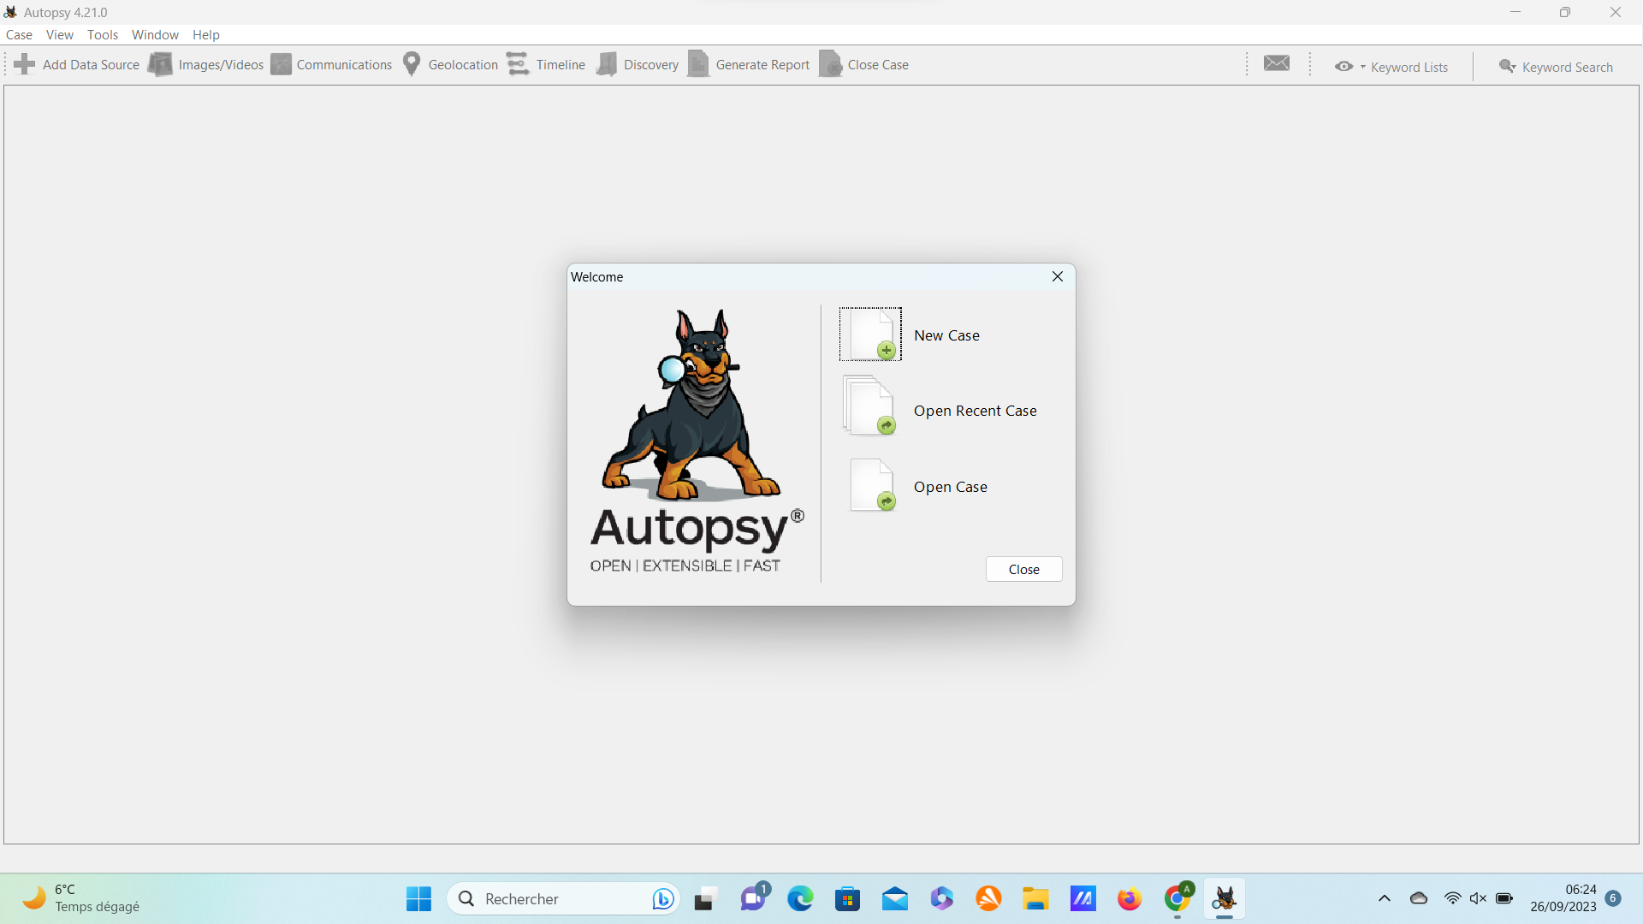
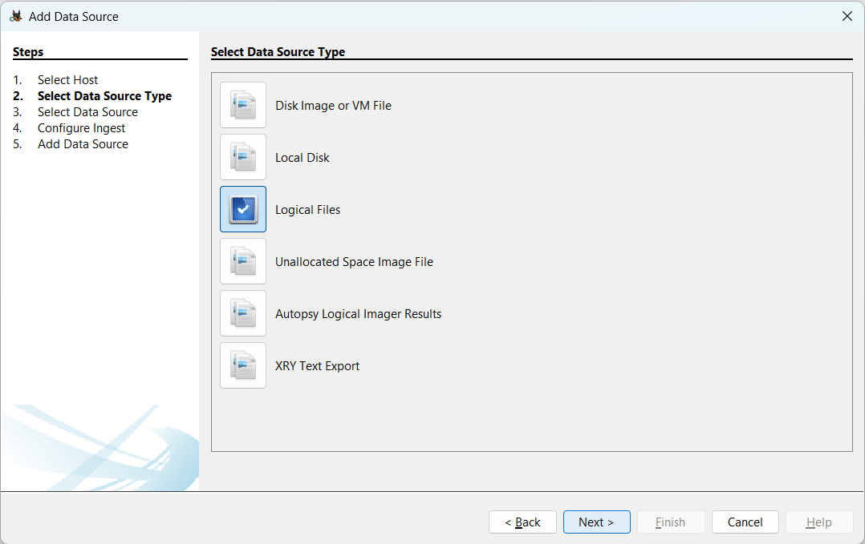
Exploitation des données

Slide 16
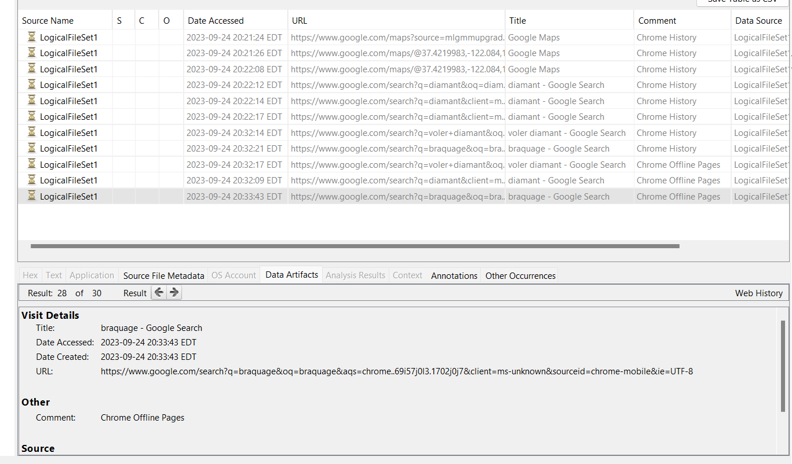
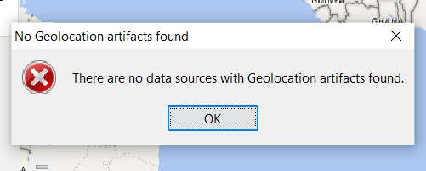

Exploitation des données

Slide 17
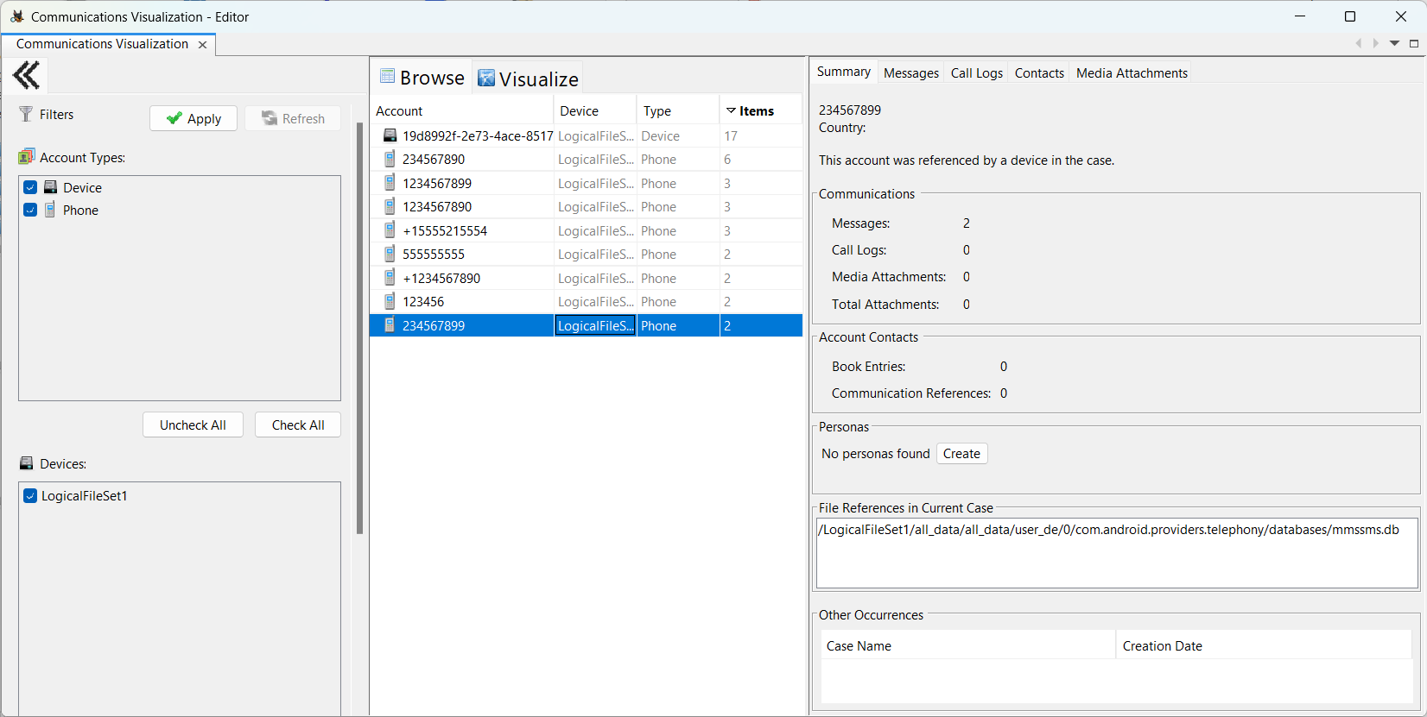
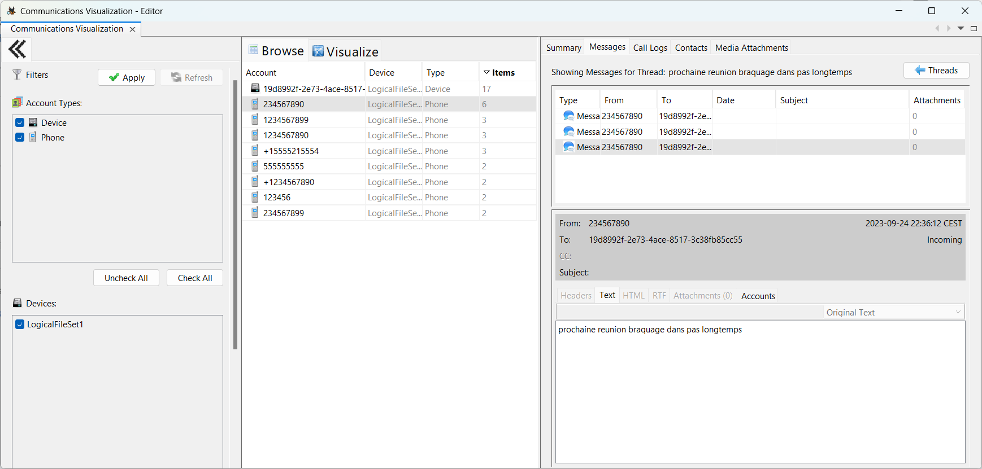
Exploitation des données

Slide 18
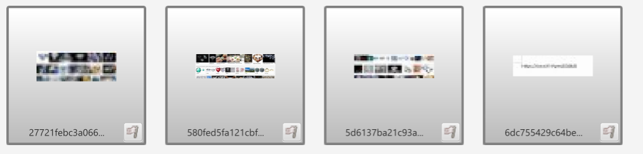
Exploitation des données

Slide 19
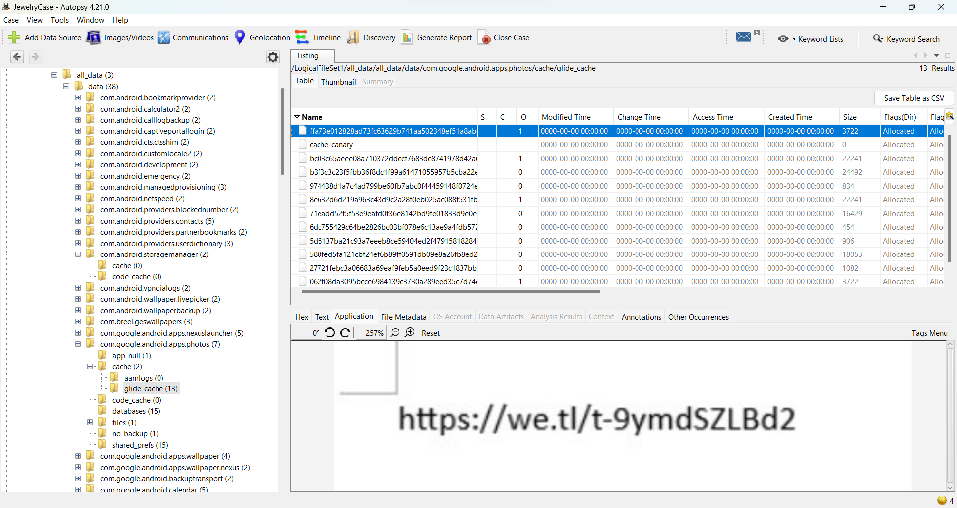
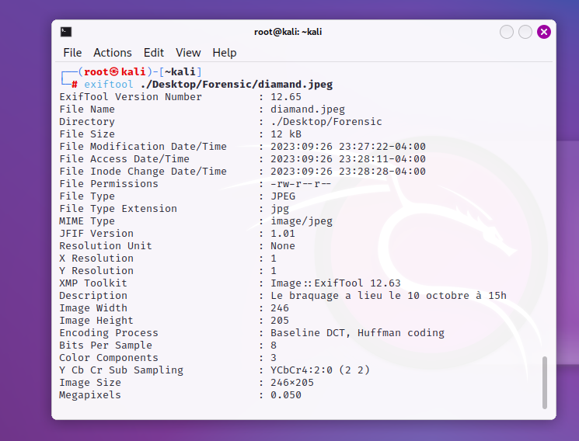
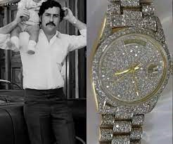
Exploitation des données

Slide 20
Conclusion

Slide 21
Merci 👍

